Slide 1

Formato de un documento de texto
Juan Carlos Navidad García 1º SMR

Slide 2
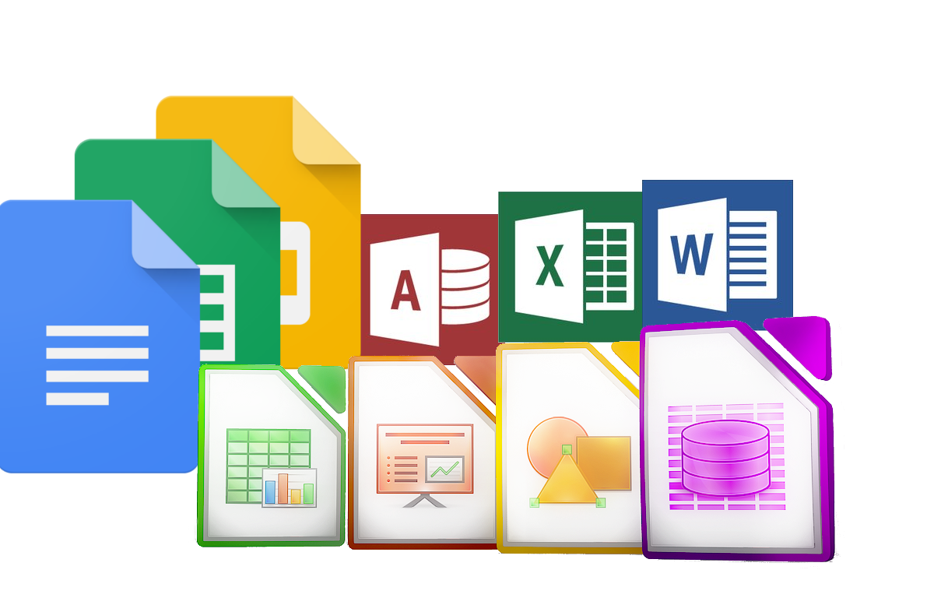
Índice
Formato de carácter
Formato de párrafo
Formato de página
Bibliografía

Slide 3
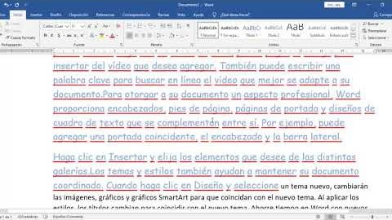
Formato de carácter:
El formato de carácter o también llamado el formato de fuente, es la configuración de los caracteres en sí mismos como el tipo de letra o fuente, tamaño, color, etc.
Los formatos de carácter son:
Fuente
Tamaño
Estilo (Negrita, cursiva o normal)
Efectos (Subrayados, resaltado, etc)
Color

Slide 4
Fuente:
El formato de carácter es muy flexible a la hora de configurar cualquier cosa que tenga que ver con los caracteres, admite las siguientes modificaciones:
Modificaciones de fuente: es la modificación que te permite escoger el tipo de fuente/letra que le quieres aplicar a tu documento.
Para cambiar el tipo de letra o fuente lo primero que tenemos que hacer es seleccionar los caracteres, palabras o líneas sobre los que queremos realizar el cambio. A continuación hacer clic sobre el pequeño triángulo que hay al lado de la fuente actual,
Esto hará que se abra una ventana con las fuentes disponibles.

Slide 5

Tamaño:
Modificaciones de tamaño: con esta herramienta podremos editar el tamaño del texto por punto como unidad de medida.
Para cambiar el tamaño de la fuente: seleccionamos el texto y hacemos clic en el triángulo para buscar el tamaño que deseemos, o lo escribimos directamente.

Slide 6
Estilo:
Modificaciones del estilo: podemos cambiar el estilo del texto a uno de los tres disponibles: negrita, cursiva y subrayado. Basta seleccionar el texto y hacer clic en el botón correspondiente.

Slide 7
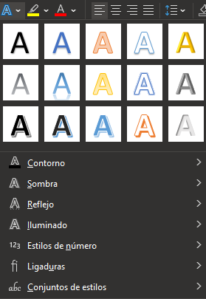
Efectos:
Añadir efectos: al texto se le pueden añadir diferentes efectos como sombras, iluminación, etc. Incluso los efectos se pueden unir a textos en Negrita, cursiva o subrayados.
Para poder añadir un efecto a tu texto, basta con seleccionar el fragmento o palabra y pulsar en la letra A brillante de la cinta opciones, ahí encontraras todos los efectos a elegir.

Slide 8
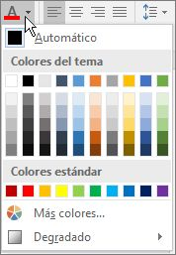
Color:
Modificación del color: todos los paquetes de ofimática te permiten cambiar el color un carácter, una palabra, un párrafo o todo el texto. También, la modificación de color se puede aplicar encima de estilos, es decir, Negrita, Cursiva y subrayado. Y también, se puede aplicar encima de efectos.
Para modificar el color de un texto, solo tienes que ir a la cinta de opciones y pulsar la A con un color en su parte inferior.

Slide 9
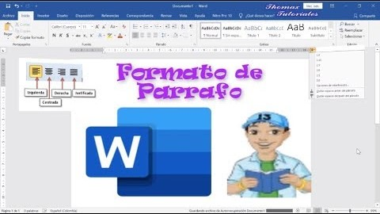
Formato de párrafo:
Los párrafos son unidades dentro del documento Word que tienen sus propias características de formato, pudiendo ser diferentes de un párrafo a otro.
Un párrafo es el texto comprendido entre dos marcas de párrafo, normalmente las marcas de párrafo no se ven, para hacerlas visibles, hacer clic en el icono marca de párrafo
Los formatos de párrafo son:
Alineación del párrafo.
Interlineado.
Sangría.
Espaciado entre párrafos.

Slide 10
Alineación:
Estos son los botones para fijar la alineación . . Hay cuatro tipos de alineación:
Izquierda | Centrado | Derecha | Justificado

Slide 11
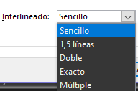
Interlineado:
El interlineado es el espacio existente entre las diversas líneas de un texto.
Para cambiar el interlineado tienes que seleccionar un fragmento y darle clic derecho, darle a formato de párrafo, en el apartado de espaciado encontrarás los diferentes tipos de interlineado.

Slide 12
Sangría:
La sangría consiste en introducir espacios en blanco a un párrafo es desplazándolo un poco hacia la derecha o izquierda.
Se realiza seleccionando el párrafo y haciendo clic en uno de estos botones de la pestaña Inicio en el grupo de herramientas Párrafo, según queramos desplazar hacia la izquierda o hacia la derecha.
Otra opción es seleccionar el fragmento, darle clic derecho y darle a formato de párrafo, ahí seleccionamos el número exacto de sangría que queremos.

Slide 13
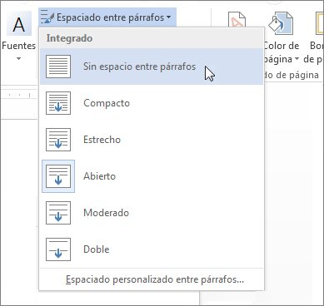
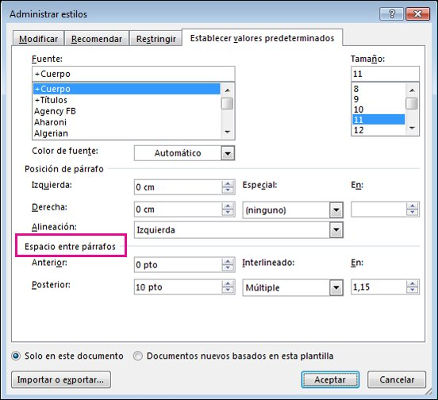
Espaciado:
El espacio que se deja entre párrafo y párrafo se le denomina como espaciado entre párrafos, se nos permite especificar un espacio antes del comienzo del párrafo y otro para terminarlo.
En Word debes hacer clic en diseño y, a continuación, en espaciado entre párrafos. Elige el espaciado que desee y observe que todo el documento se mostrará en una vista previa a medida que pasa el mouse sobre los distintos valores.
Si quieres un espaciado más específico, haz clic en espaciado entre párrafos personalizado y cambie los números en espaciado entre párrafos.

Slide 14

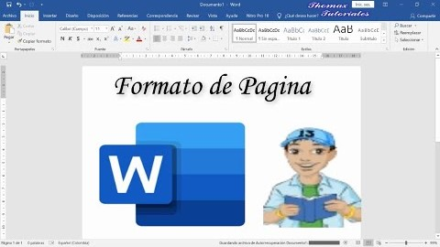
Formato de página:
El formato de página nos permite definir las características de las páginas enteras. Definimos por tanto características como márgenes, tamaño del papel para imprimir o la orientación en que se imprimirá, etc.
Para cambiar todo esto, dirígete a la cinta de opciones y pulsa, disposición y clica la flechita de la parte inferior derecha del apartado Configurar página.
Las propiedades relacionadas con las páginas son:
Dimensiones de las páginas.
Orientación.
Dirección del texto.
Márgenes.
Columnas.
Encabezados y pies de página.
Secciones.
Plantillas.

Slide 15
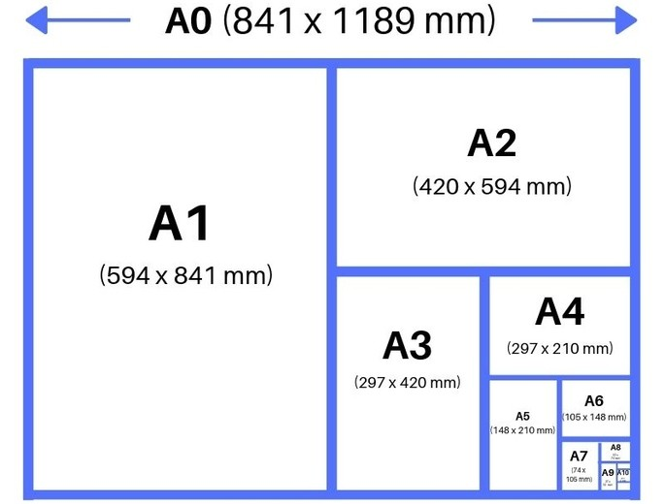
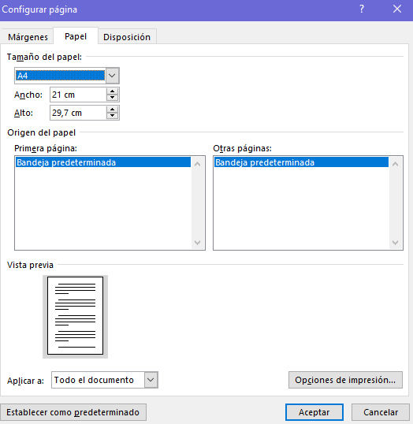
Tamaños:
Las páginas pueden tener diferentes tamaños:

Slide 16
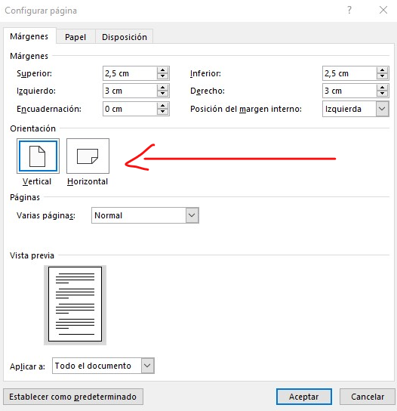
Orientación:
Las páginas pueden tener diferente orientación en los procesadores de textos, estos son horizontal y vertical.

Slide 17
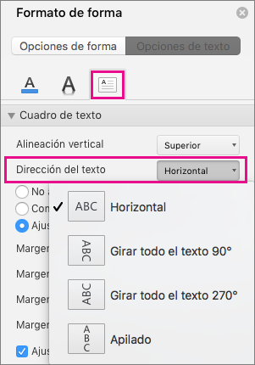
Dirección del texto:
Haz clic en el borde de la forma o del cuadro de texto que contiene el texto y, a continuación, haz clic en formato de forma. En el panel formato de forma , a la derecha, pulsa en opciones de texto. Dale al tercer icono, cuadro de texto y, a después, selecciona la opción que quieres en la lista dirección del texto .

Slide 18
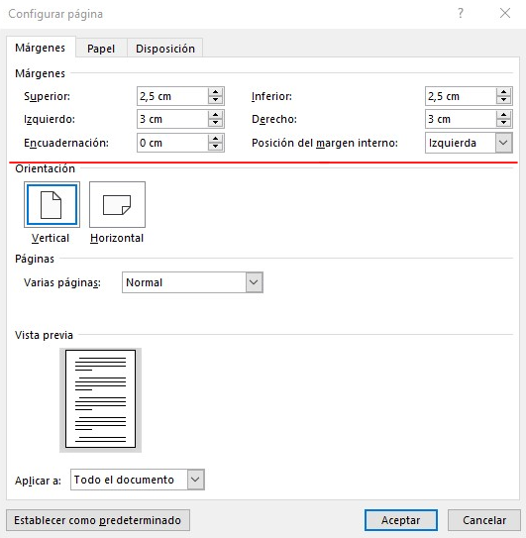
Márgenes:
Puedes elegir el tamaño que tengan los márgenes de las hojas desde la ventana Configurar página:

Slide 19
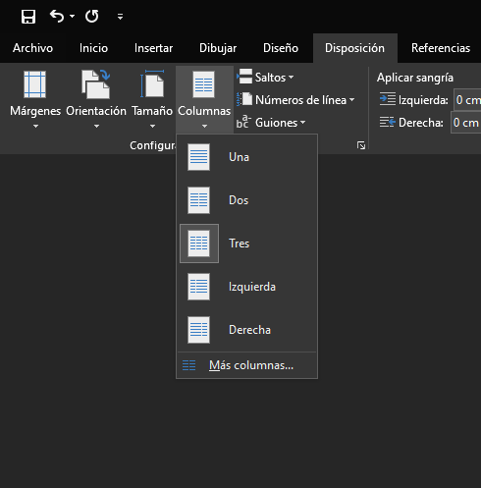
Formato de página:
Para poder dividir el texto en una o más partes, puedes utilizar las columnas. Para poder dividir un texto en columnas, tienes que ir a la cinta de opciones, seleccionar disposición y pulsar sobre columnas en el apartado configurar páginas.

Slide 20
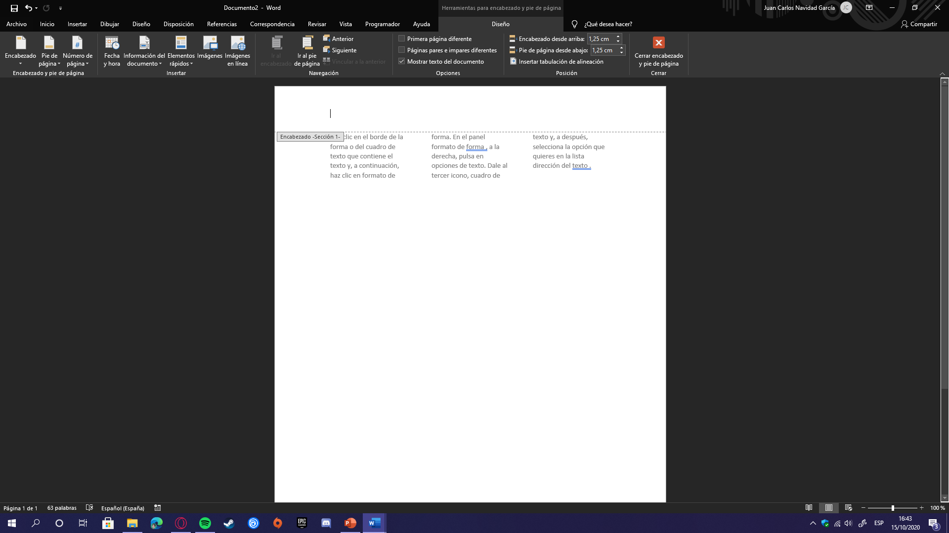
Encabezado y píe de página:
Puedes añadir un encabezado y/o un píe de pagina en todos las páginas o en una exclusiva. Por ejemplo: enumerar las páginas, poner el título del documento, etc.
Para poder hacerlo, únicamente hay que hacer doble clic en la parte superior o inferior de la página y te aparecerán opciones de edición en la cita de opciones y también podrás escribir en uno de estos.

Slide 21
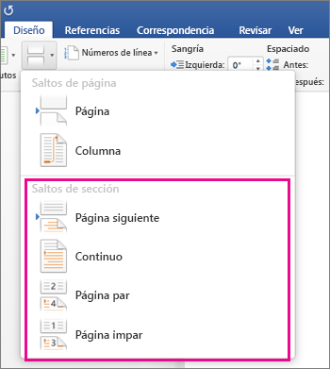
Secciones:
Las secciones permiten establecer opciones de formato y diseño de página específicas (como numeración de línea, columnas o encabezados y pies de página) para diferentes partes de un documento.
Pulsa en el lugar en el que quieres empezar una nueva sección. Luego, haz clic en Diseño ,saltos y, a continuación, dale en el tipo de salto de sección que desees.

Slide 22
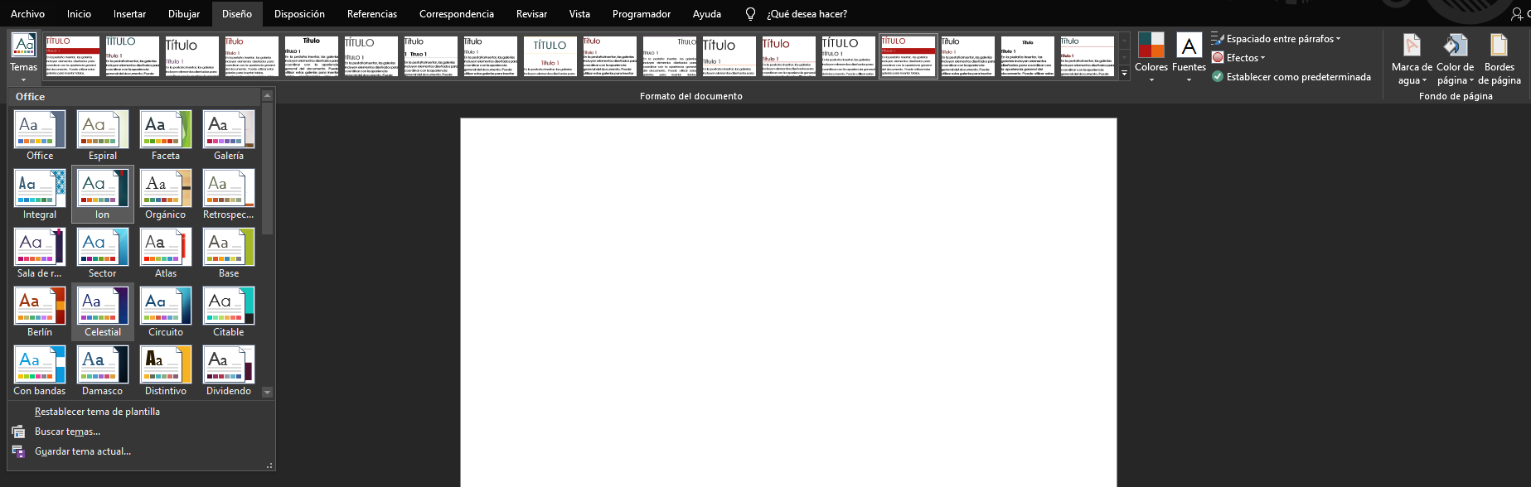
Diseños:
Para darle algo más de vida al documento, puedes personalizarlo con diseños o temas, esto se puede hacer desde una plantilla hasta con un documento en blanco en el que tú lo haces todo. También esto está disponible en otras aplicaciones de los paquetes de ofimática, no solo en los procesadores de texto.
Para cambiar el diseño o el tema, hay que ir a la cinta de opciones y pulsar en diseño, ahí encontrarás todo lo que puedes personalizar.

Slide 23
Bibliografía:
Información de algunas diapositivas:
https://sites.google.com/site/glgword2007/home/unidad-5
https://answers.microsoft.com/es-es/msoffice/forum
https://wikipedia.com
Imágenes:
https://answers.microsoft.com/es-es/msoffice/forum
https://google.com

Slide 24
Formato de un documento de texto
FIN
Juan Carlos Navidad García

